Slide 1
商
务
写
作
2.4.1 调查报告的写作

Slide 2
前
言
没有调查就没有发言权

Slide 3
单元任务
学习目标
目录
CATALOG
资讯交流
任务实施
总结反馈

Slide 4
01
单元任务

Slide 5
根据公司发展战略要求，完成山东四海商贸有限责任公司的市场需求情况调查与市场预测报告。

Slide 6
02
学习目标

Slide 7
1.能够针对公司产品的市场需求情况进行问卷设计与调查；
2.能够对调查所得数据进行整理分析，写出市场调查报告；
3.能把握调查报告的篇幅、目标和定量技术。
能力目标
1.了解调查报告的种类；
2.掌握市场调查报告的作用、特点、写法和写作要求；
3.熟悉调查报告中容易出现的问题；
4.掌握调查报告的主体结构。
知识目标
素质目标
1.培养学生具备团队合作能力；
2.培养学生具备实事求是、脚踏实际的工作作风；
3.培养学生具备独立解决问题的能力。

Slide 8
03
资讯交流

Slide 9
01
案例呈现
02
案例分析
03
案例思考
04
案例延伸
年
度
工
作
概
述
年
度
工
作
概
述
年
度
工
作
概
述
年
度
工
作
概
述
年
度
工
作
概
述

Slide 10
一、认识调查报告
市场调查报告是根据市场调查研究的成果写出的反映客观事实的书面报告。
◆调查前——明确调查目的——掌握相关知识——确定范围，选好对象——制定计划，拟出调查提纲——设计问卷
◆开始调查——开调查会——个别调查 ——实地考察 ——统计调查 ——问卷调查
◆结束调查——整理材料（资料的核对、分类、汇总）
◆写报告

Slide 11
二、市场调查类型
基础报告
出版用报告
专题报告
决策用报告

Slide 12
三、调查报告撰写
标题的要求。标题就是调查报告的题目，由报告内容来决定，标题是画龙点睛之笔。它必须准确揭示调查报告的主题思想，做到题文相符。高度概括，具有较强的吸引力。
标题的写法。标题的写法灵活多样，一般有两种：单标题与双标题。
标题

Slide 13
三、调查报告撰写
第一，简要说明调查目的，即简要说明调查的原因；
第二，简要介绍调查的对象和调查内容。包括调查时间、地点、对象、范围、调查要点及所要解答的问题；
第三，简要介绍调查研究的方法。介绍调查研究的方法，有助于使确信调查结果的可靠性，并说明选用该方法的原因。
概要

Slide 14
三、调查报告撰写
这是调查报告的主体。所调查问题的现状、实质、产生问题的原因、发展趋势，用数据、材料、事例说明观点，提出新发现、新见解，叙述应一目了然，条理清晰，调查结果与意图矛盾时应分析原因，作出解释。
1、引言
2、论述
正文

Slide 15
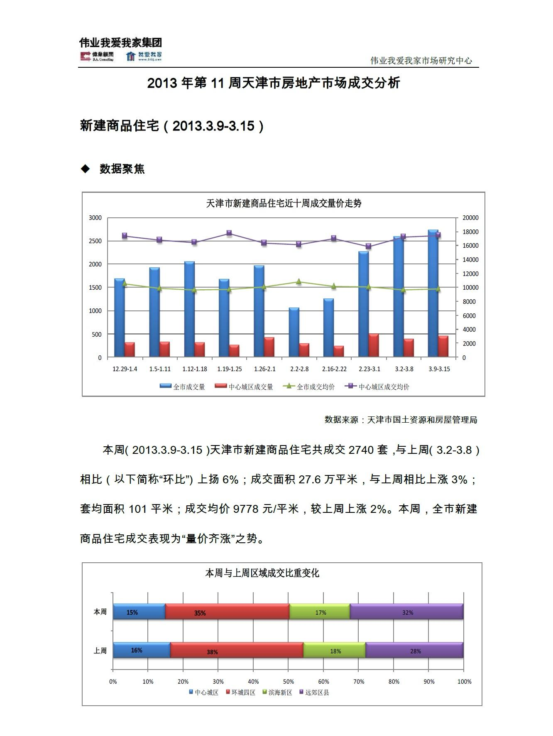

Slide 16
三、调查报告撰写
结尾
调查报告的结尾，可要可不要。
附件
附件是指调查报告正文包含不了或没有提及，但与正文有关，必须附加说明的部分。

Slide 17
四、容易出现的问题
1.篇幅不代表质量
2.解释不充分
3.偏离目标与脱离现实
4.过度使用定量技术
5.虚假的准确性
6.资料解释不准确
7.虚张声势的图表
8.忽视结论的适用范围
9.因利益问题而修改数据、结论

Slide 18
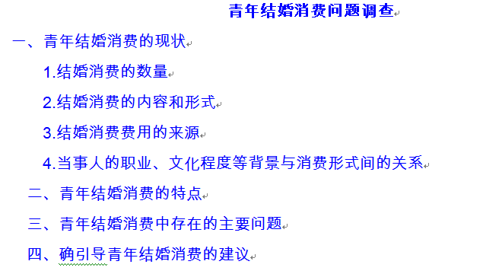

Slide 19
04
任务实施

Slide 20
针对创业公司产品项目分组确定调查目的、调查内容和调查方法、调查对象，拟定调查问卷，利用课余时间展开调查；对调查所得数据进行整理讨论分析，根据写作特点和要求分别写出该项目的市场调查报告和市场预测报告。要求学生必须深入了解本公司的相关背景并作市场调查与预测。

Slide 21
05
总结反馈

Slide 22
01
02
03
师生评价
呈现标准
新的任务

Slide 23
谢
谢
观
看
THANKS FOR WATCHING !

